Slide 1

Большая перемена
Место проведения: филиал МАОУ «Беркутская СОШ» «Южная СОШ», 27.02.2016. год.

Slide 2
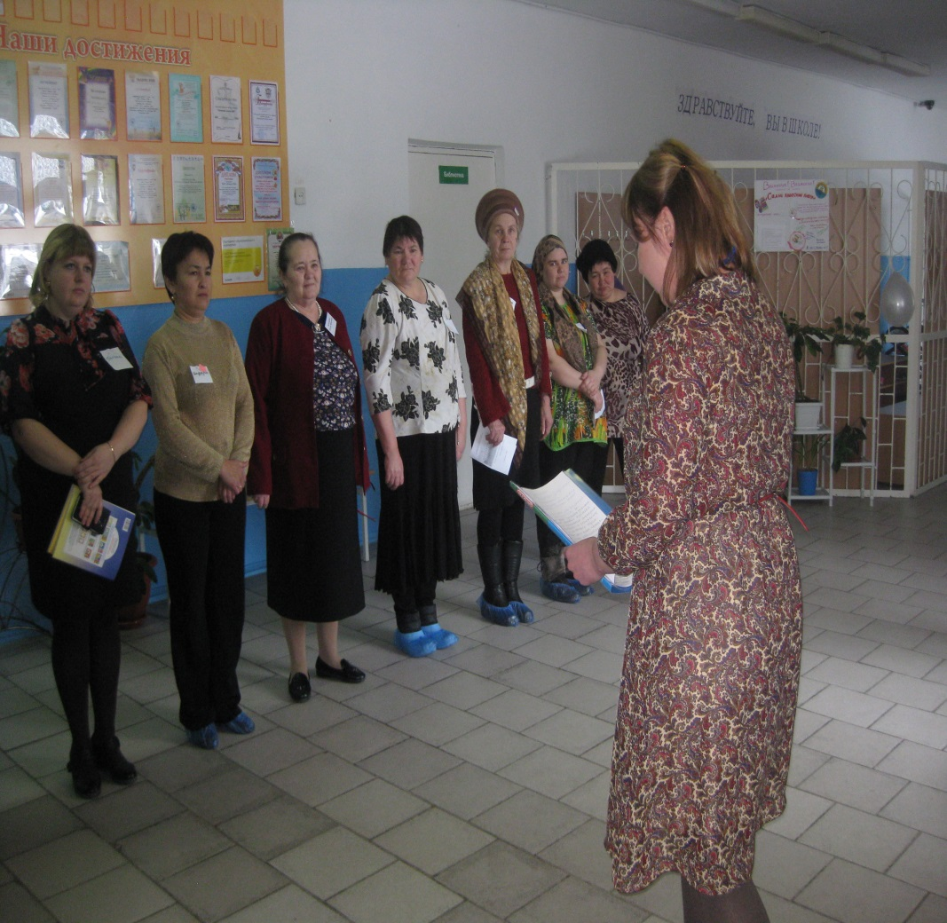
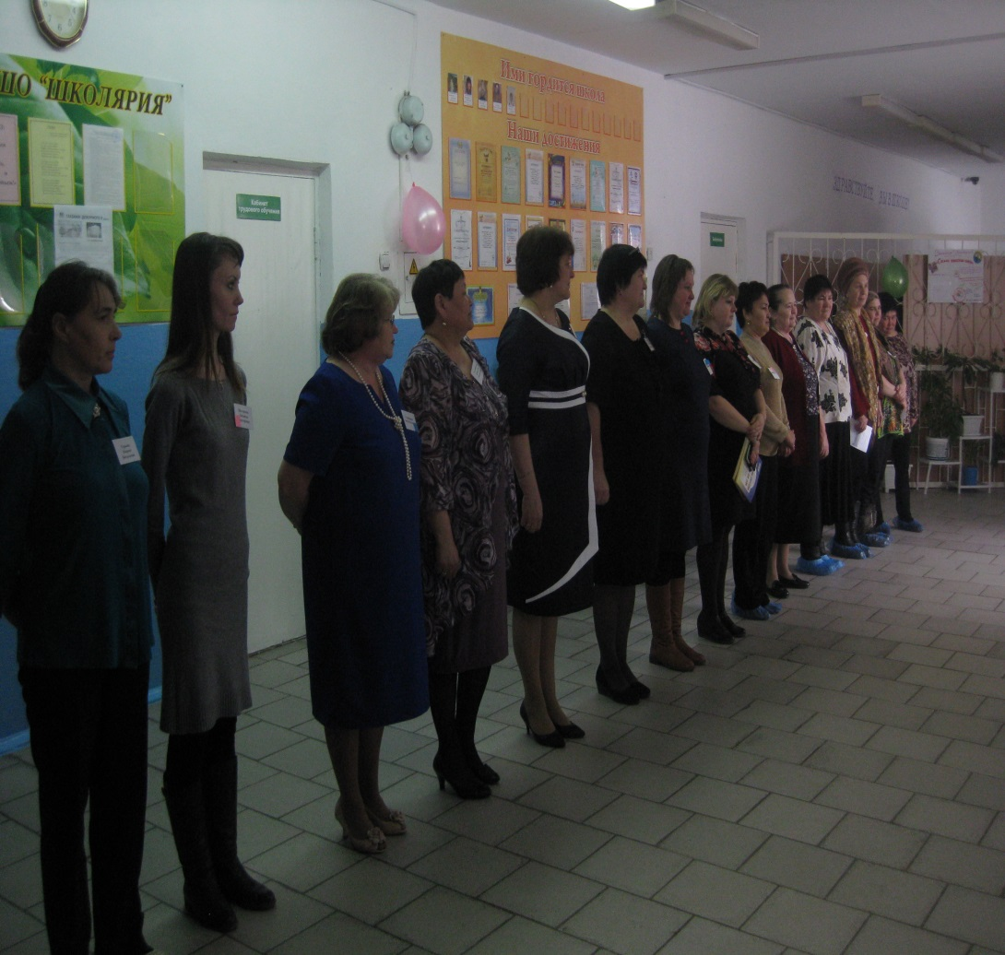
Открытие мероприятия «Большая перемена». Торжественное построение.

Slide 3
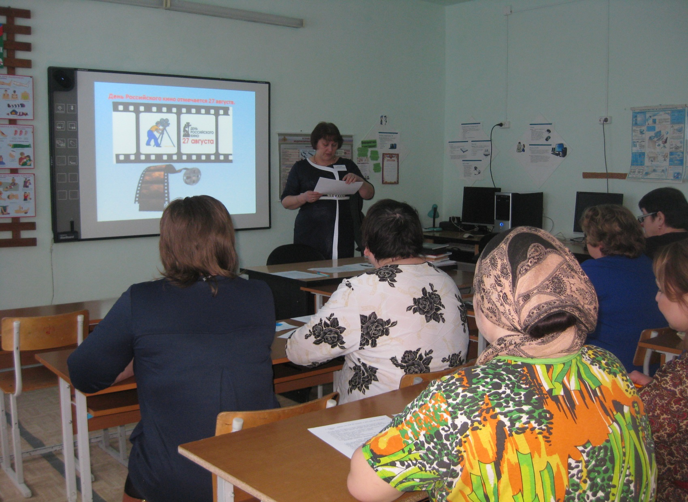
Урок – путешествие « От братьев Люмьер до современности» «Мировая художественная культура». Преподаватель истории, обществознания Павлова Е. Н.

Slide 4
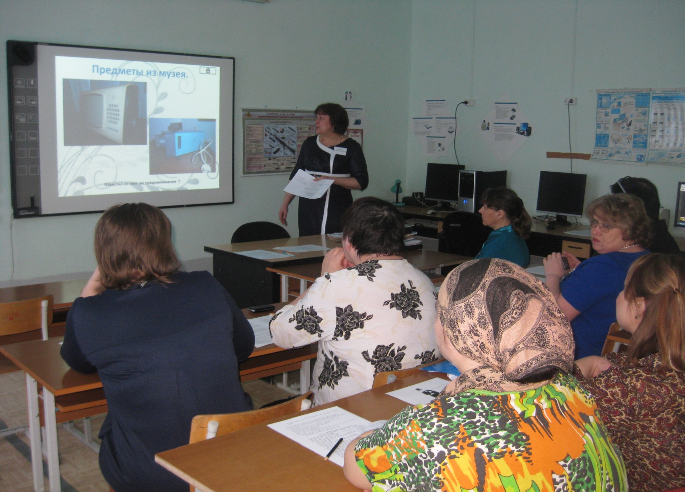

Slide 5
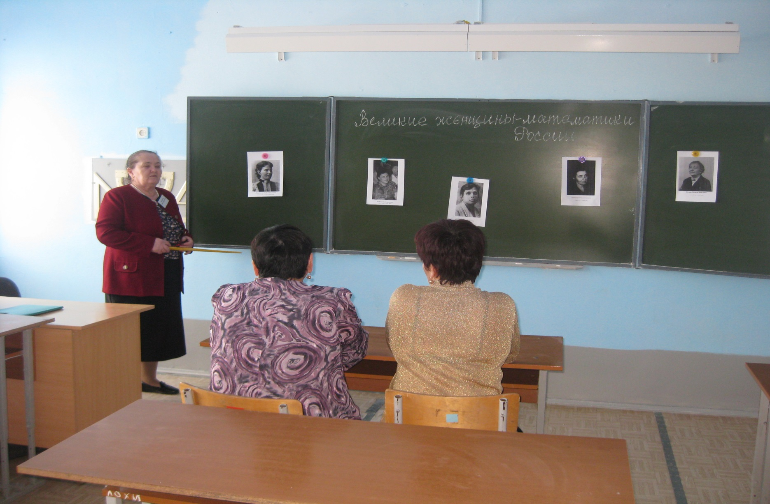
Диспут « Женщины математики. Вчера, сегодня, завтра.
Преподаватель математики Бочкарева Р. Ф.

Slide 6
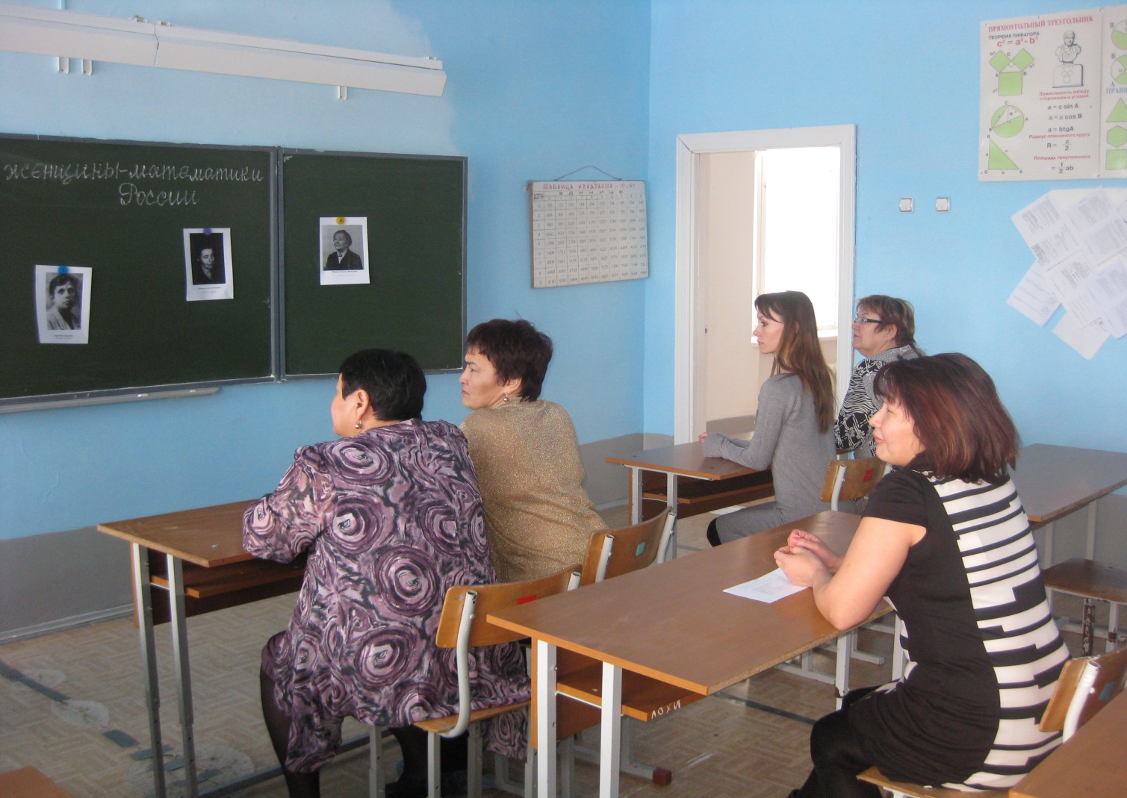

Slide 7
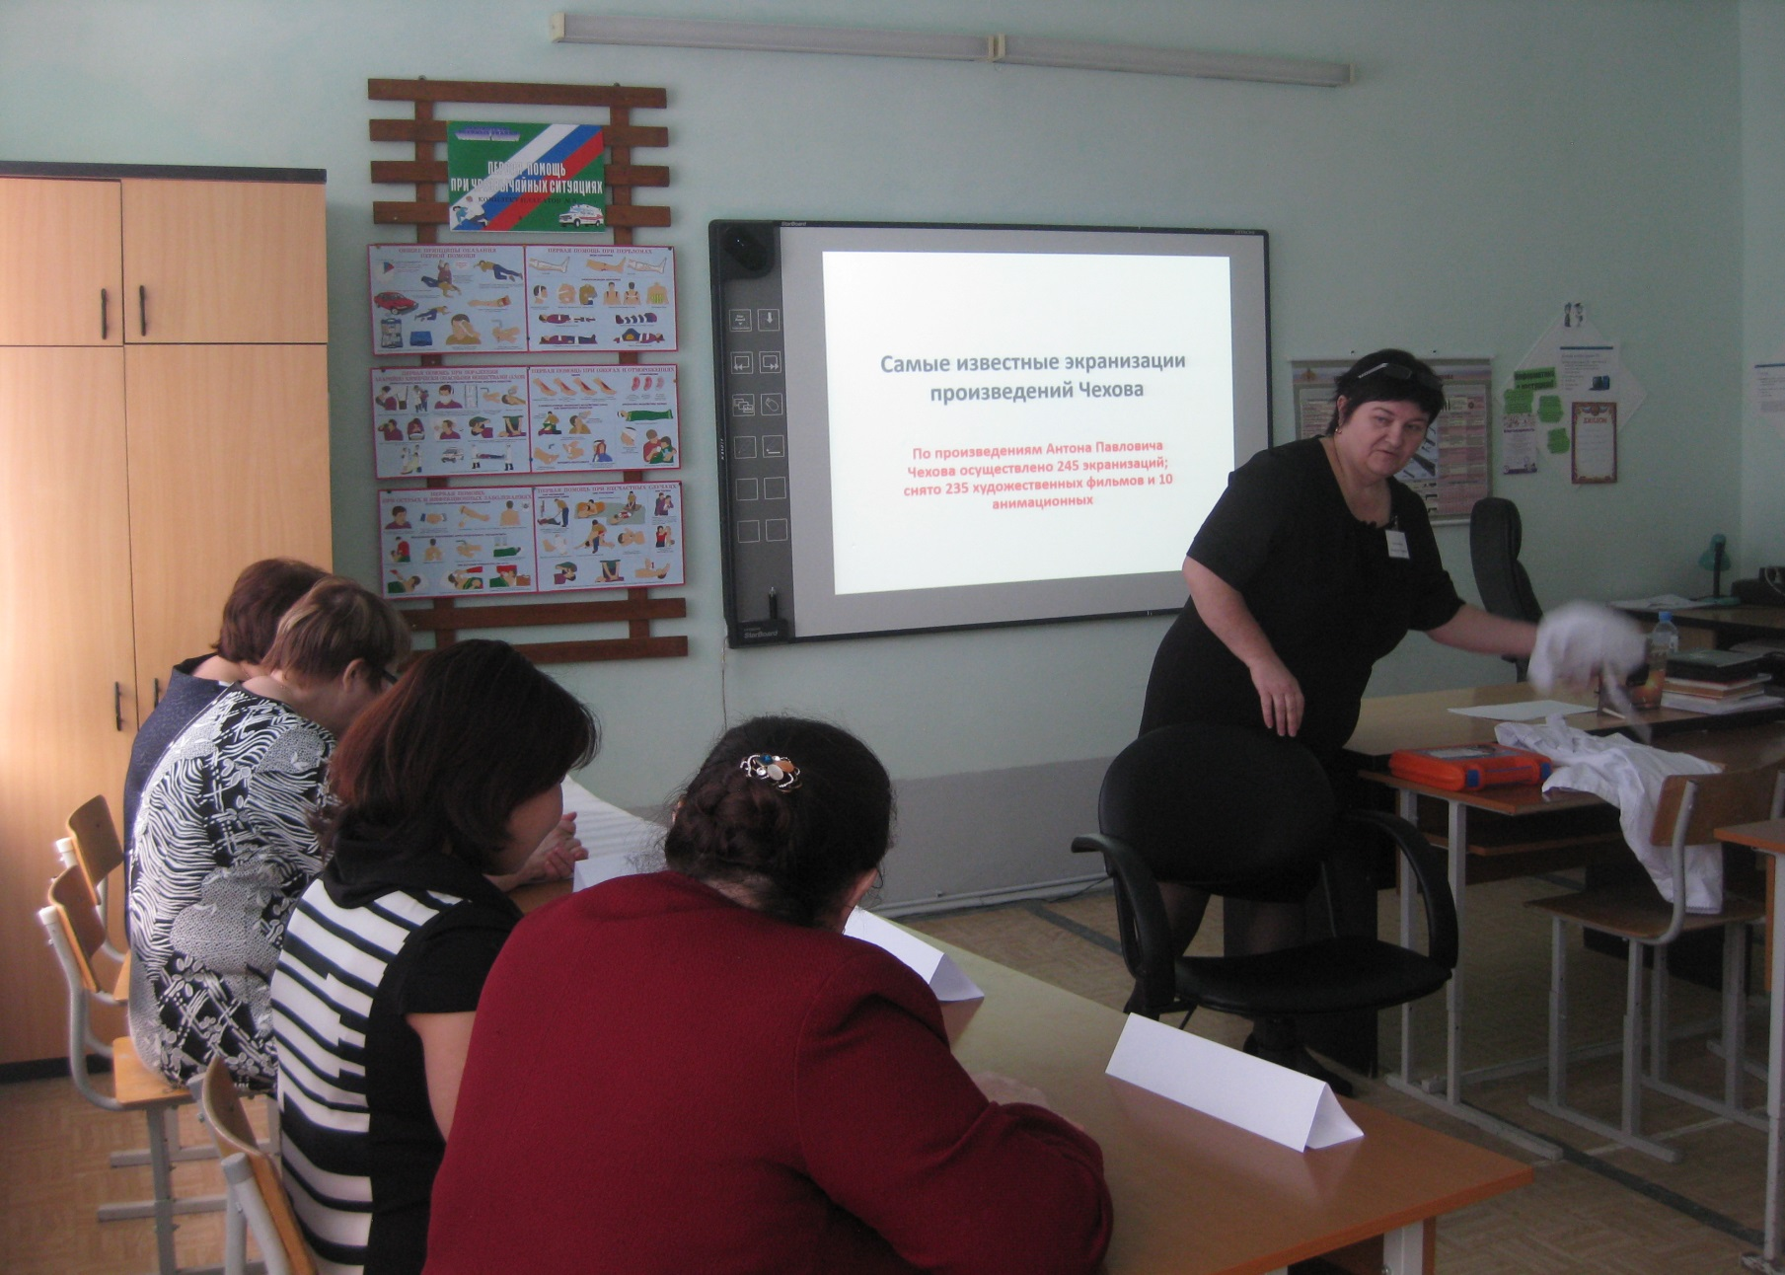
Игра « Умники и умницы». «Судьба книг в кино».
Преподаватель русского языка и литературы Большакова Л.П.

Slide 8
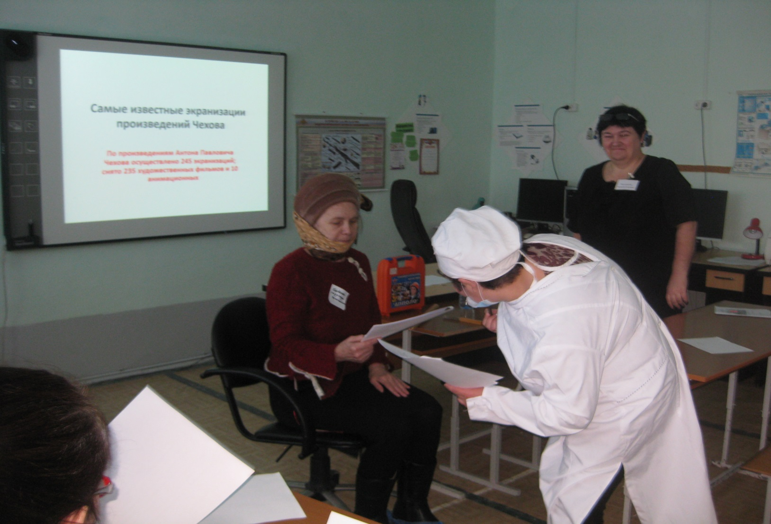

Slide 9
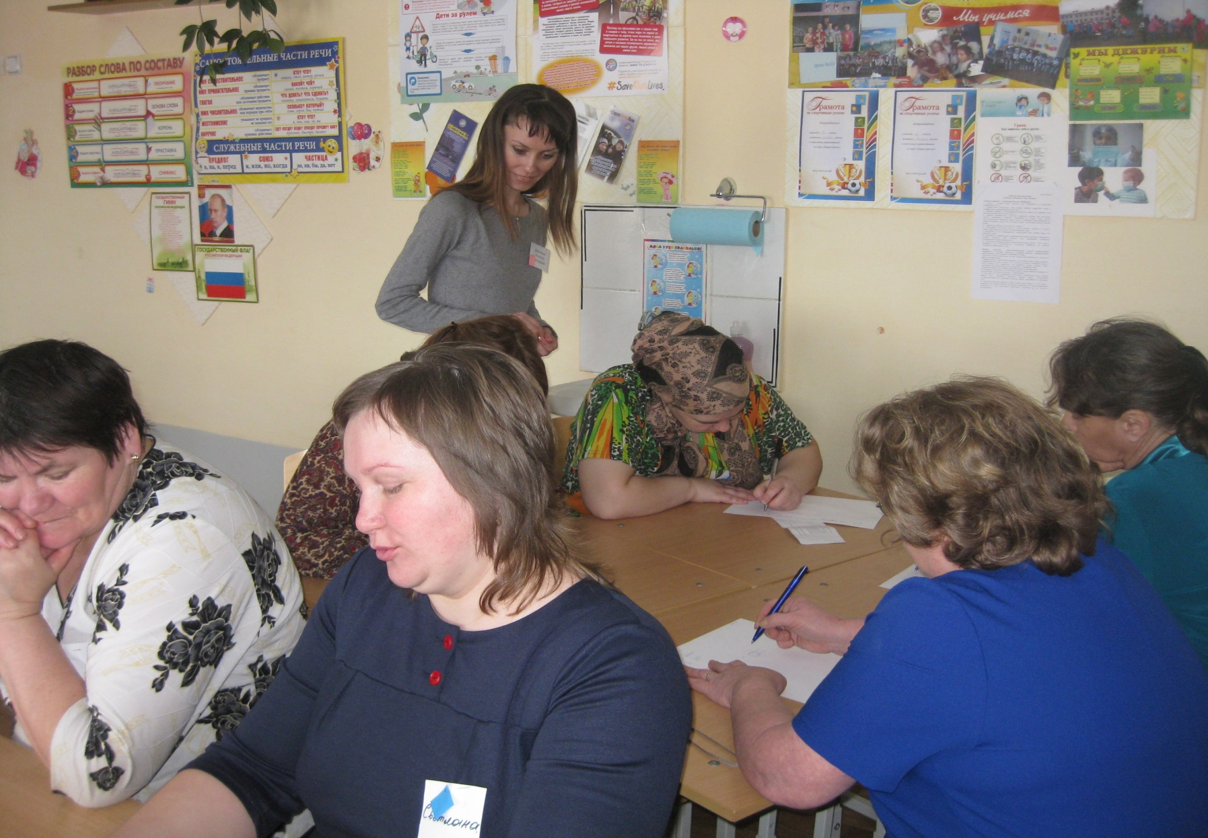
Классный час «Воспитанный родитель = воспитанный ребёнок? Или наоборот?»
Преподаватель английского языка Шестакова Л.В.

Slide 10
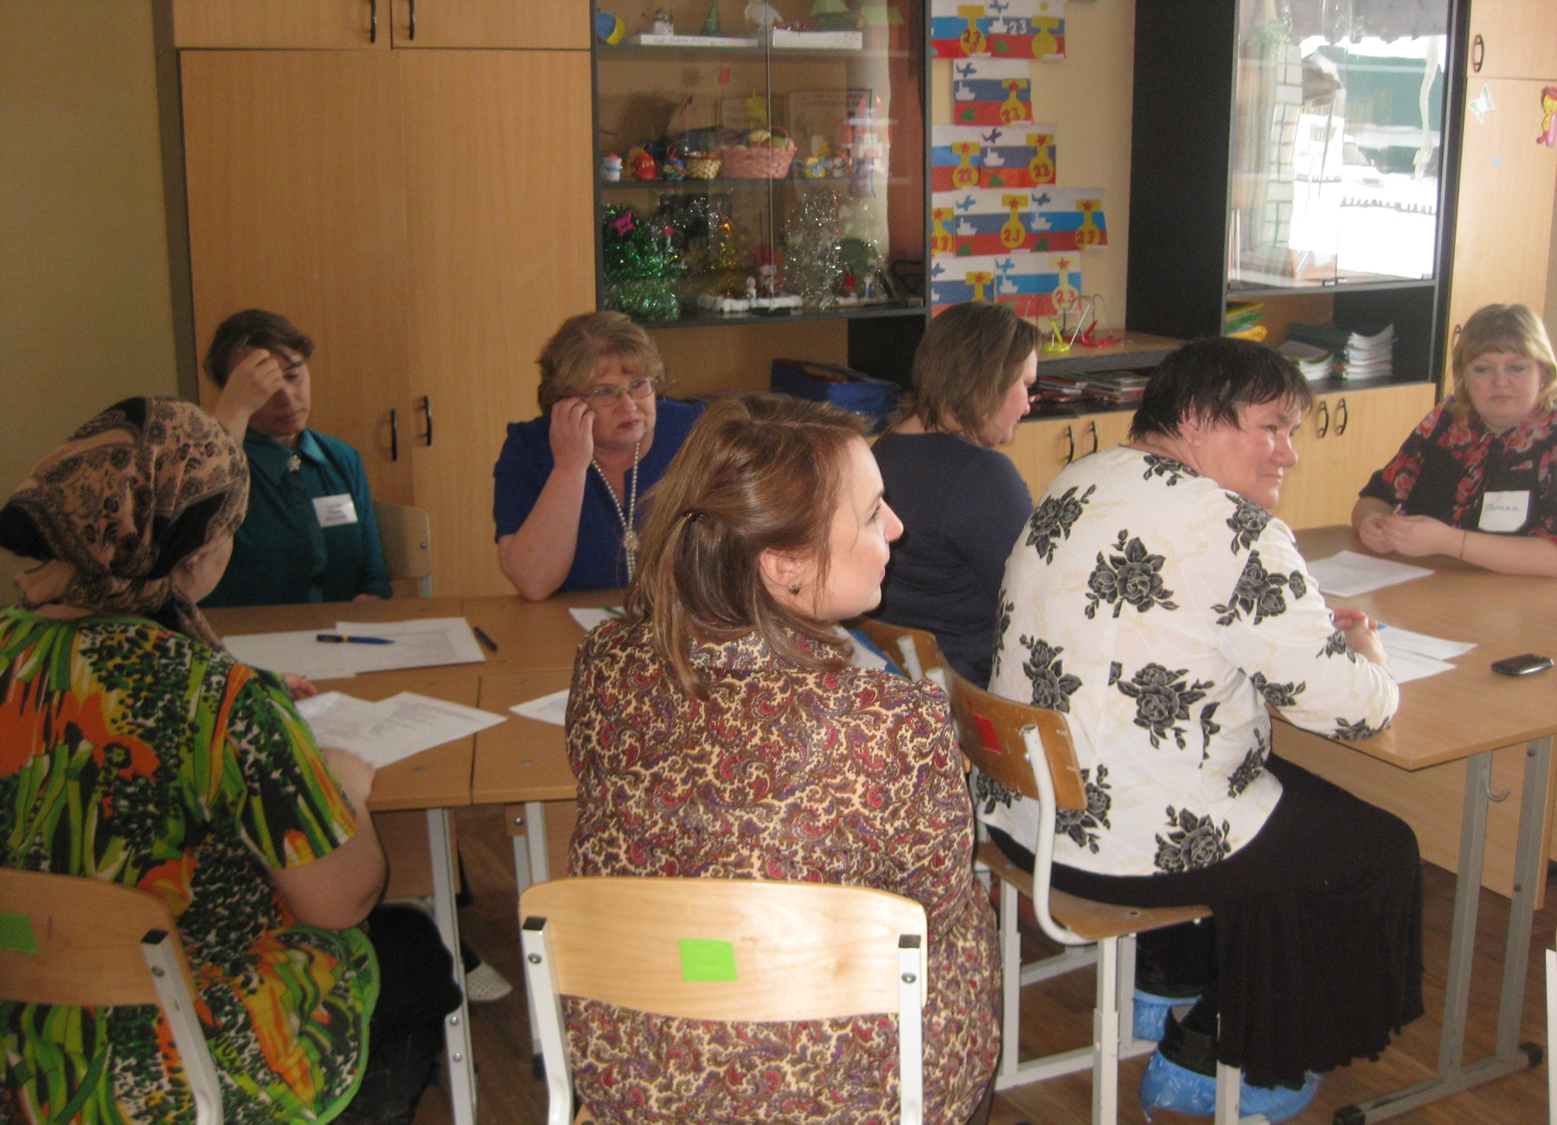

Slide 11
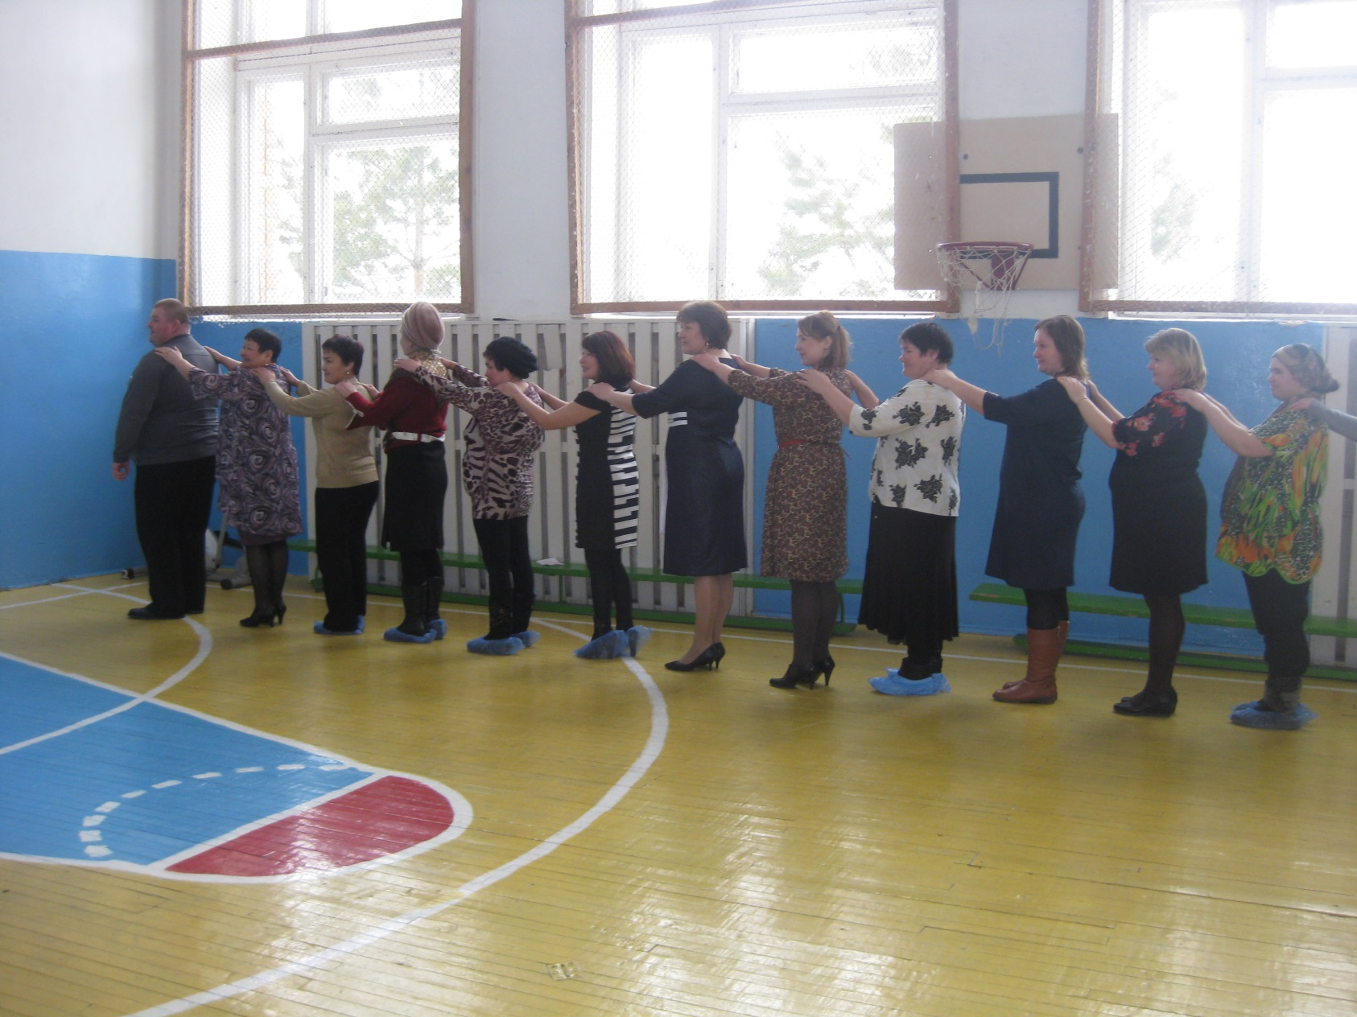
Динамическая пауза « От зарядки к Здоровью» . Преподаватель физической культуры Гурьева М.В.

Slide 12
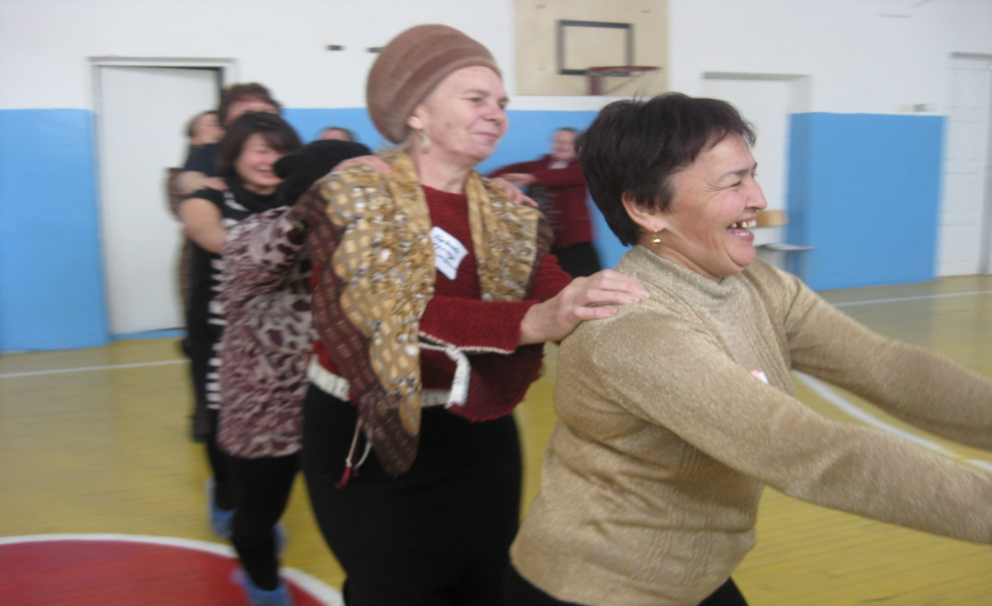
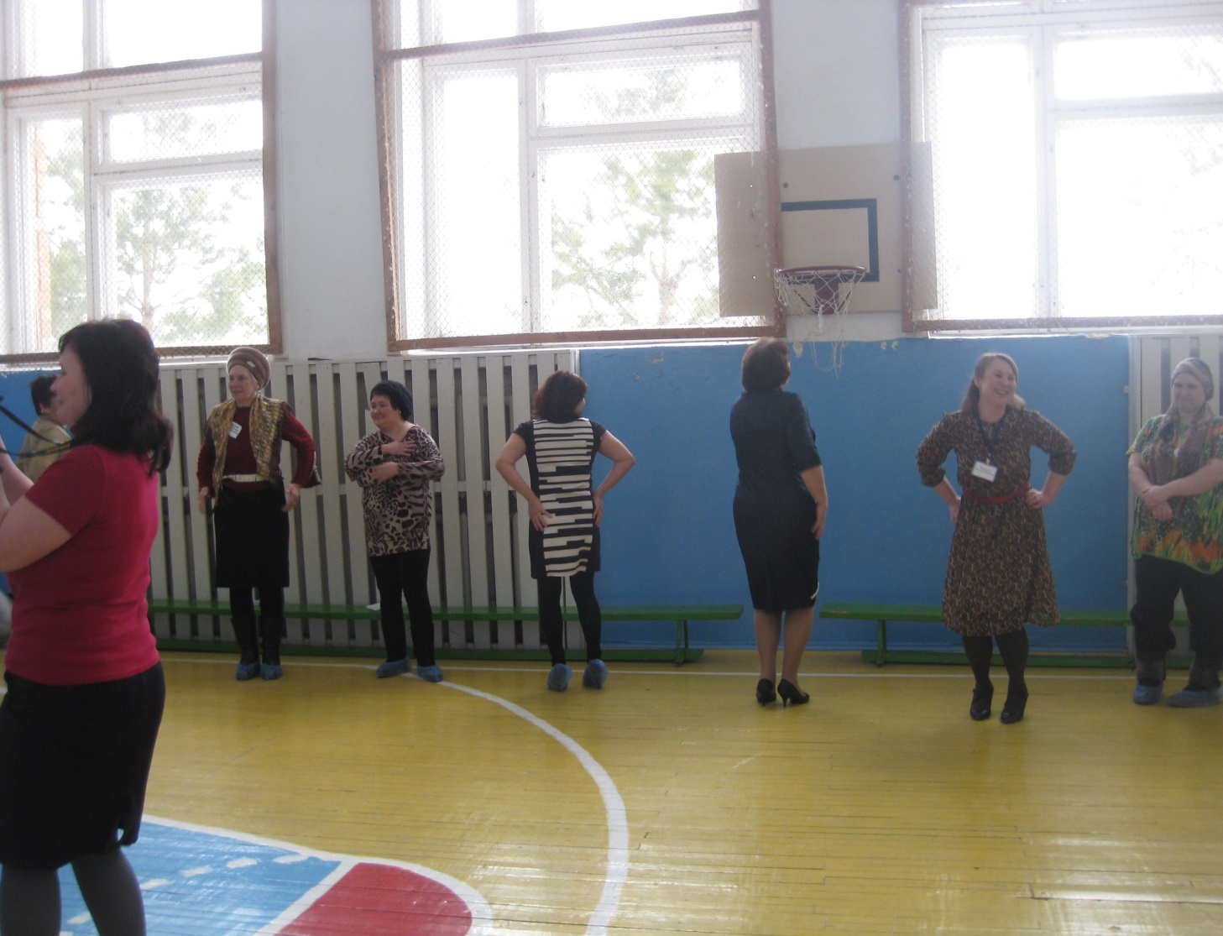

Slide 13
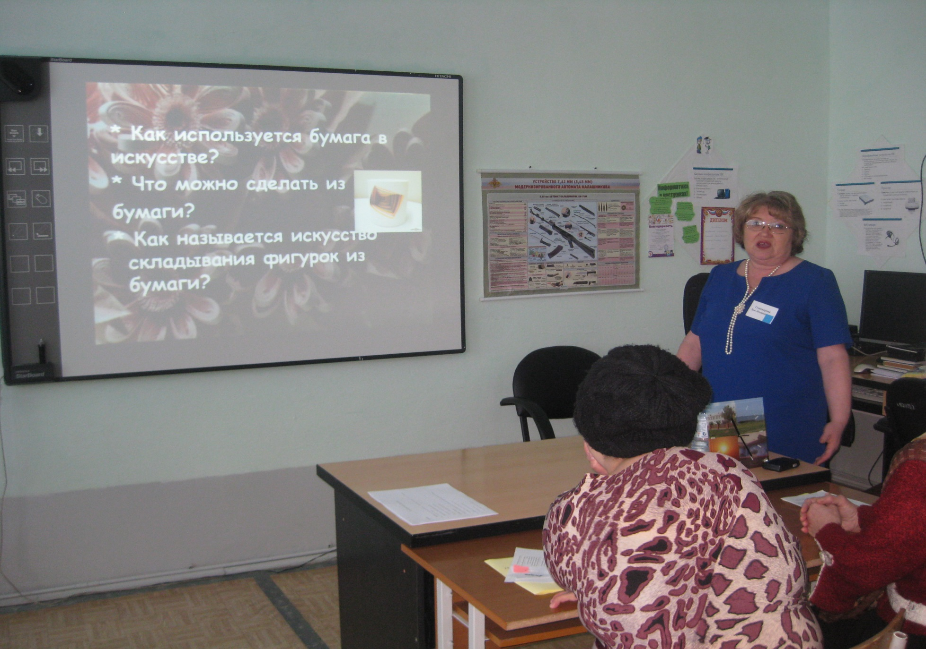
Обыкновенное чудо. Занятия кружка « Волшебный мир оригами». Преподаватель физики Гущеварова З.Л.

Slide 14
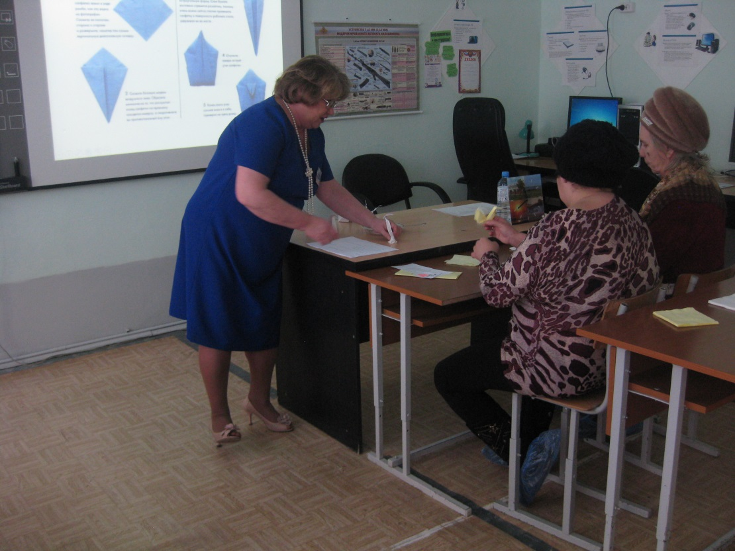
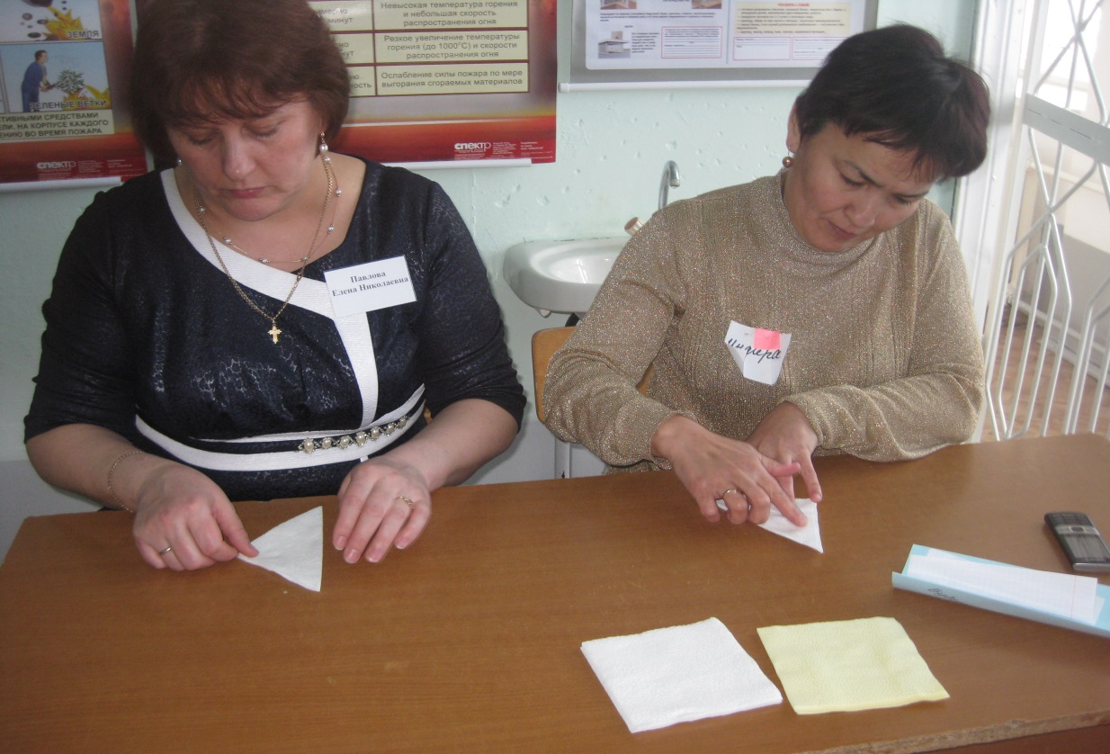

Slide 15
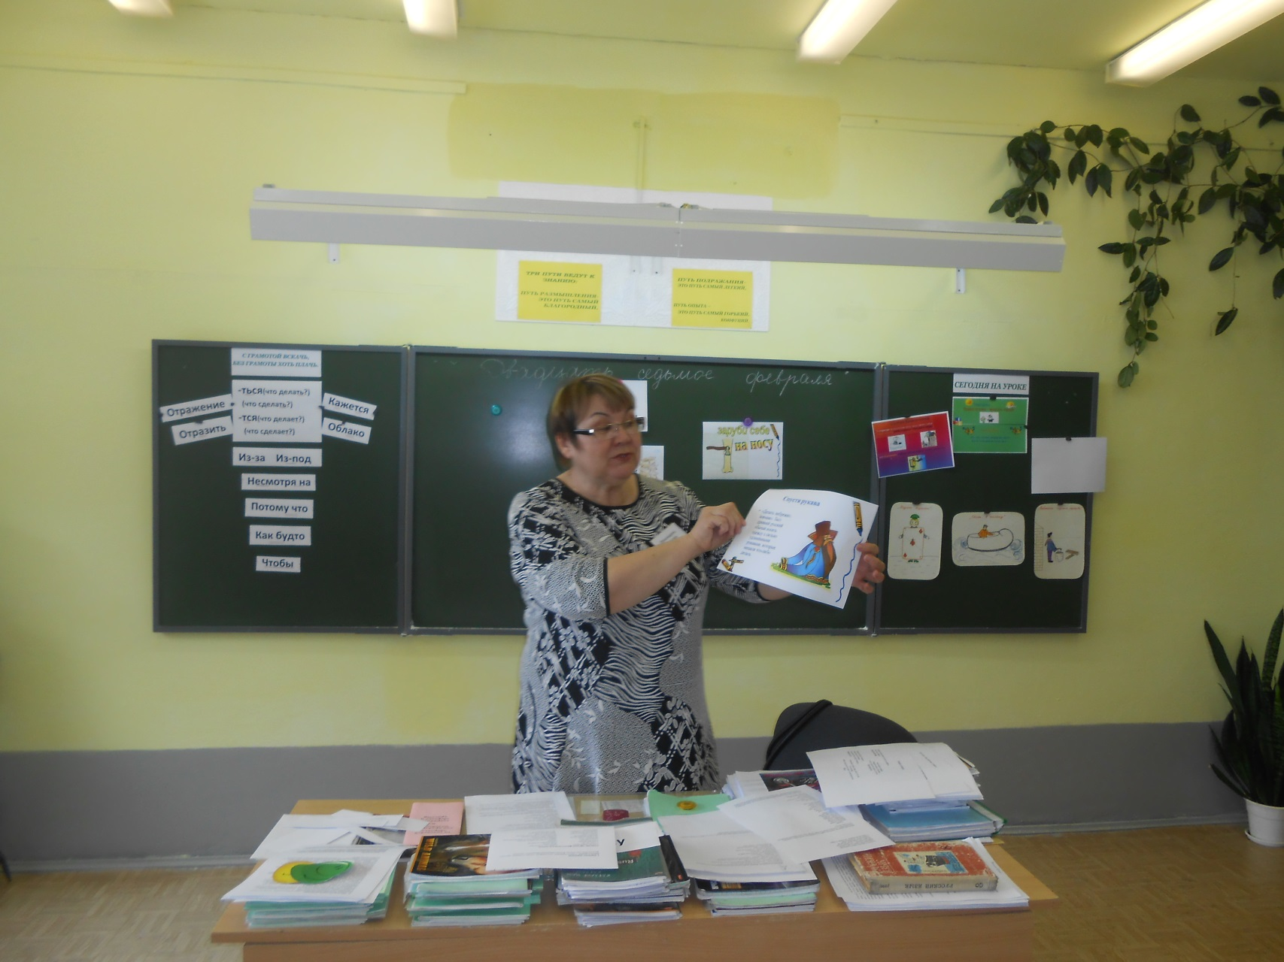
Урок исследование по русскому языку «Удивительный мир фразеологии. Фразы ставшие крылатыми». Преподаватель русского языка и литературы Пономарева К.В.

Slide 16
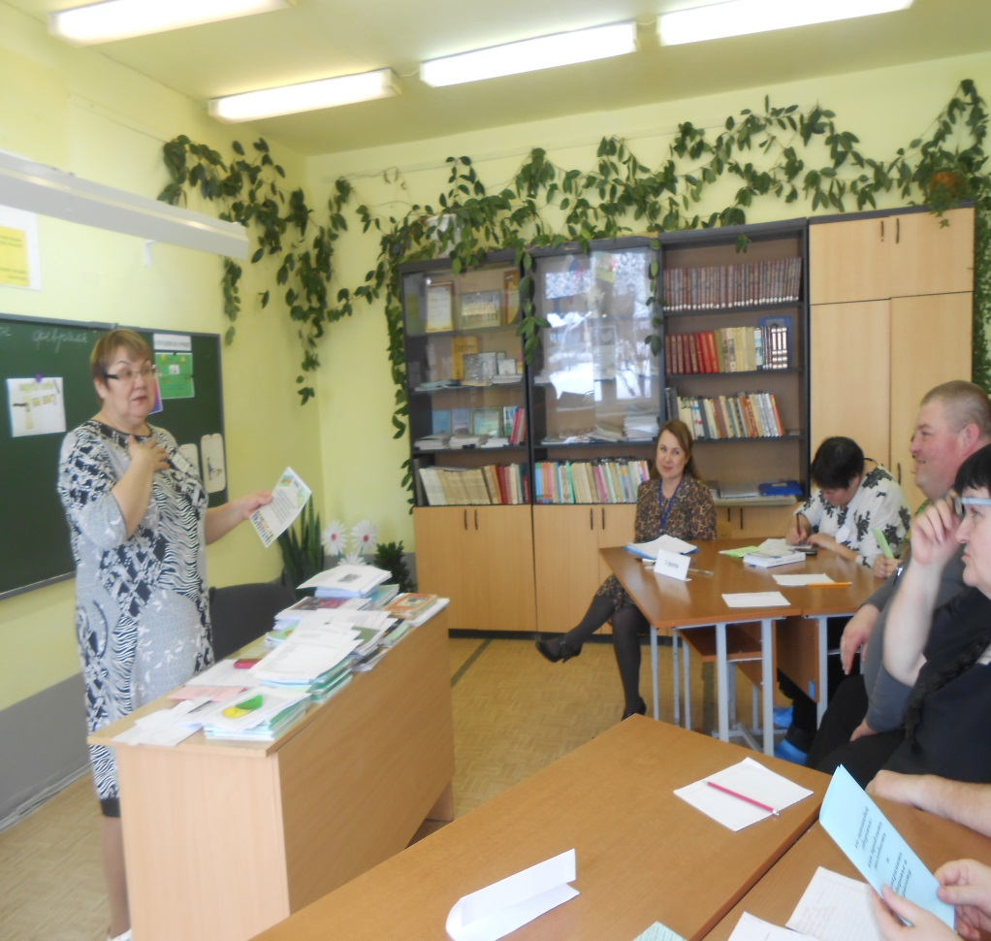
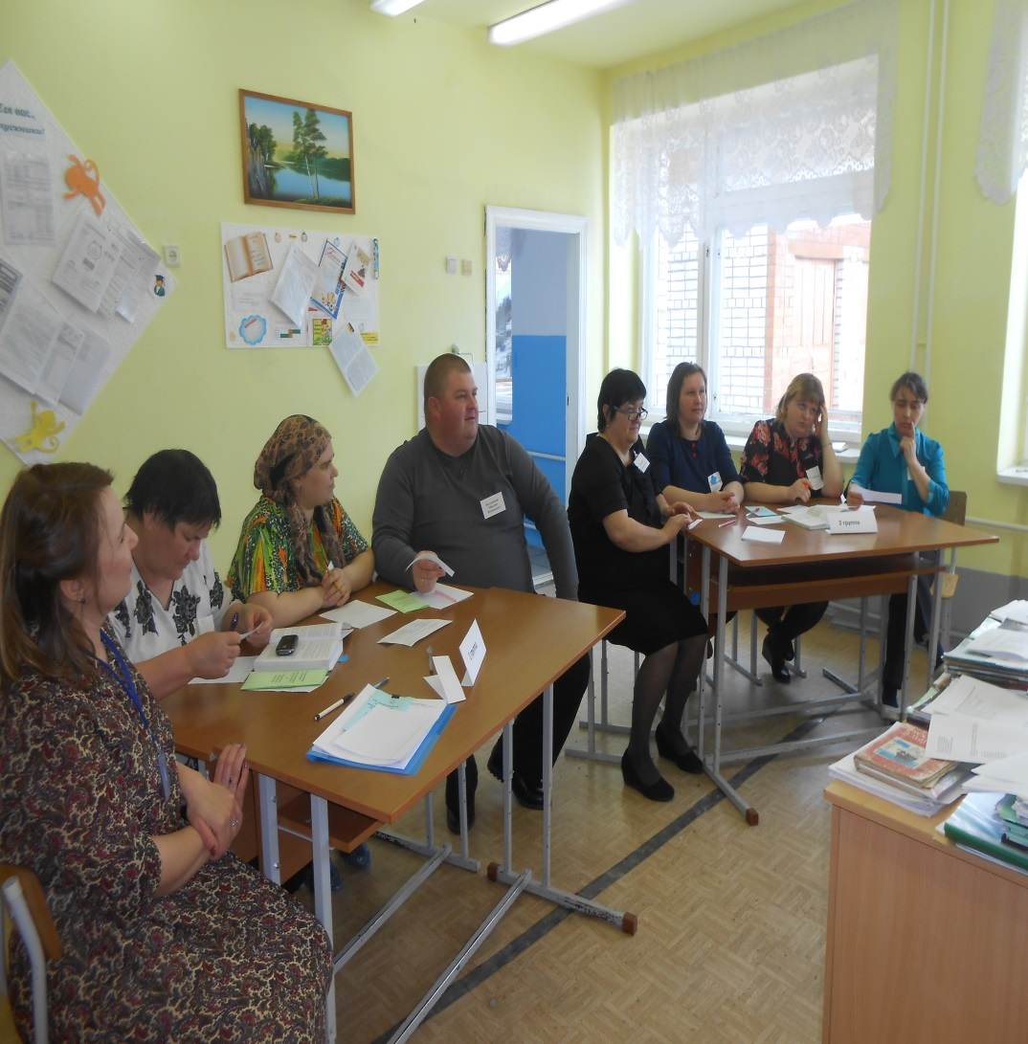

Slide 17
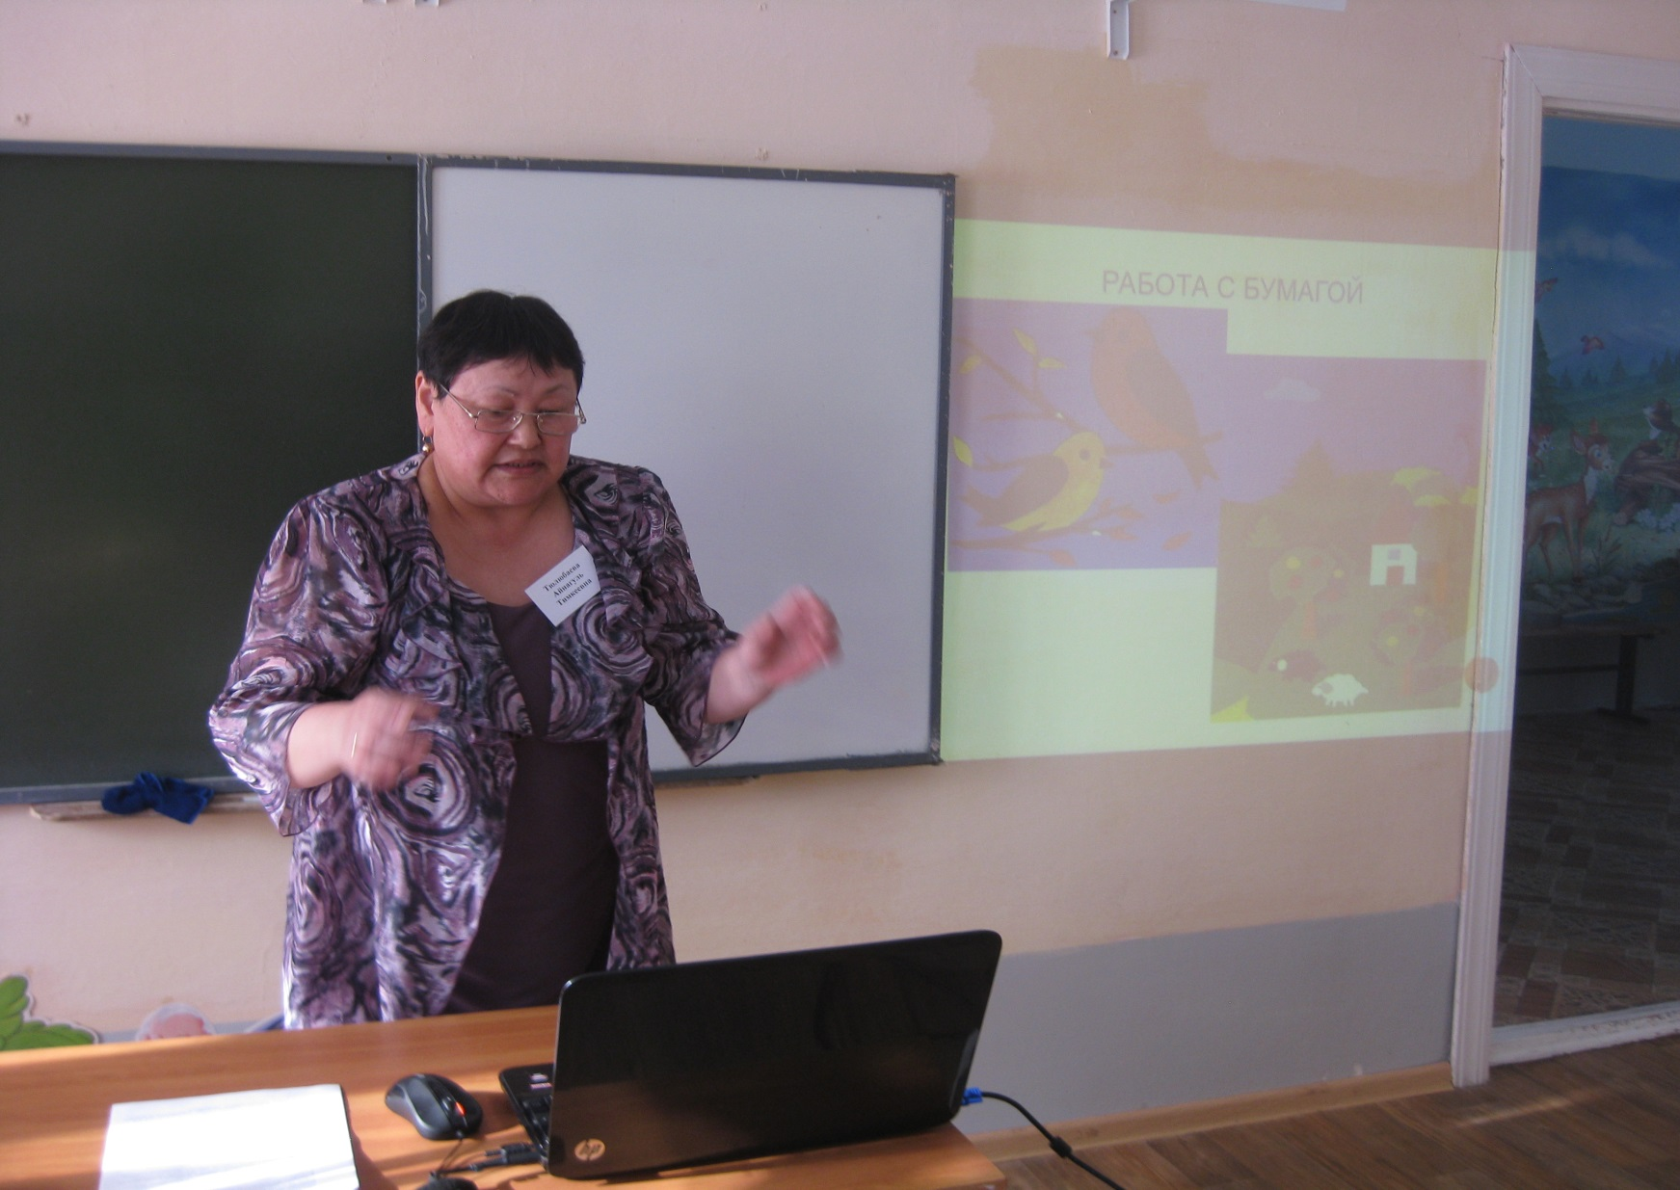
Коррекционное занятие «Мультипликация волшебная страна». Преподаватель технологии Тюлюбаева Айнагуль Тимкеевна

Slide 18
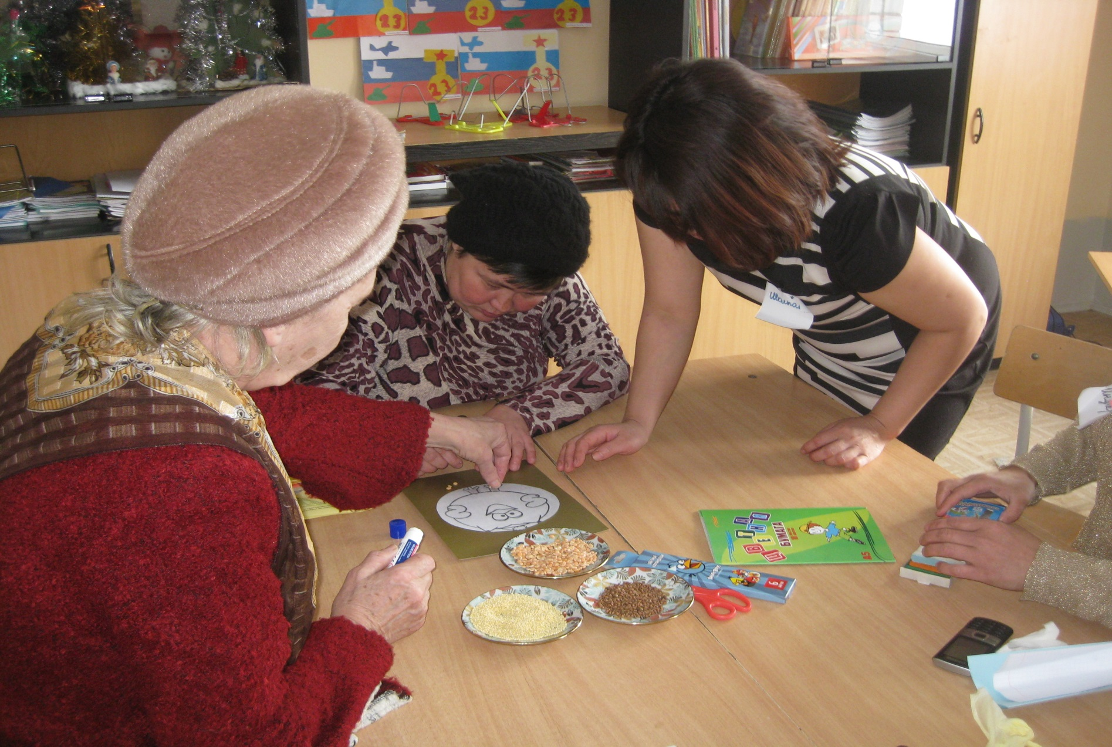

Slide 19
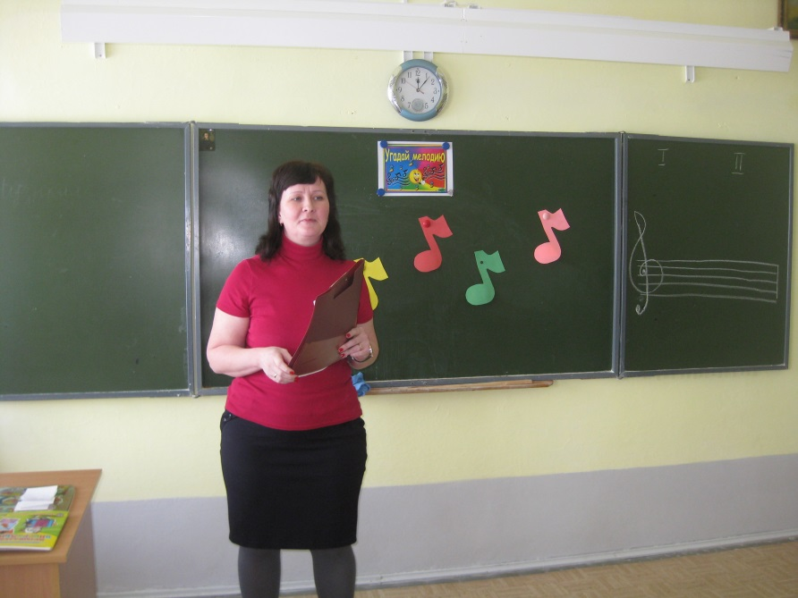
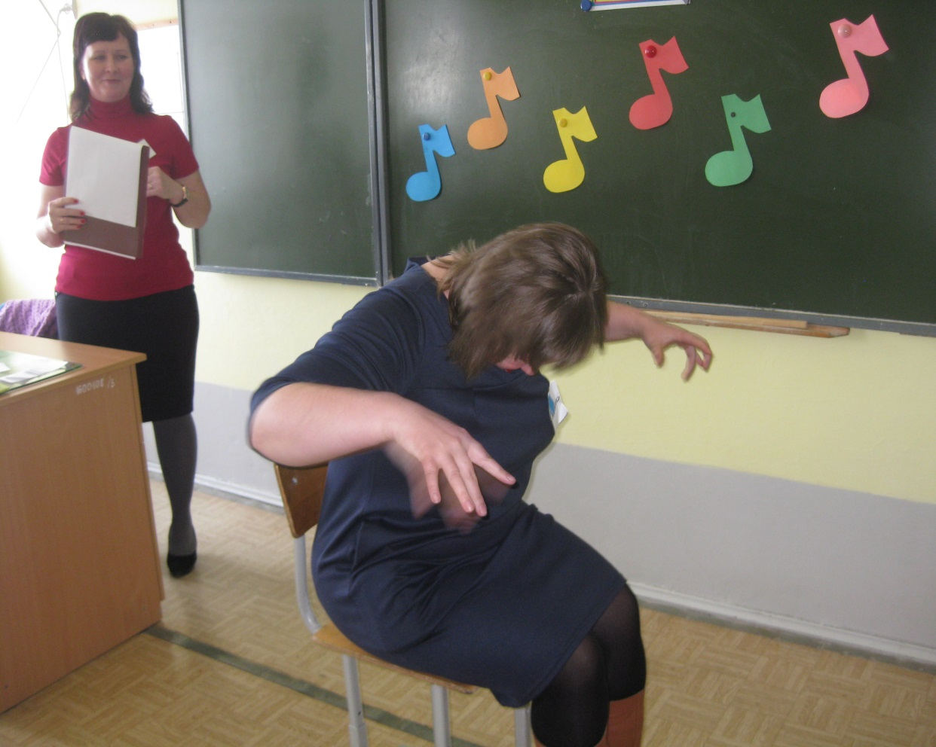
Игра «Угадай мелодию» Музыка любимых фильмов. Преподаватель Изобразительного искусства. Зумарева Т.А.

Slide 20
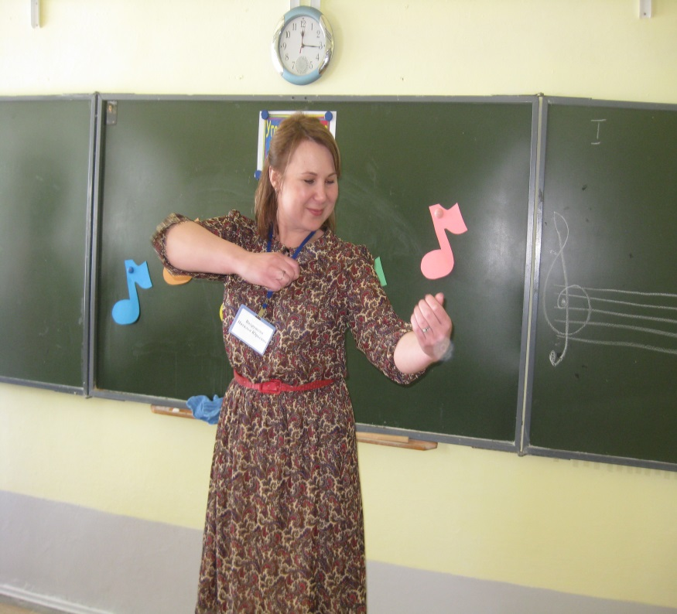
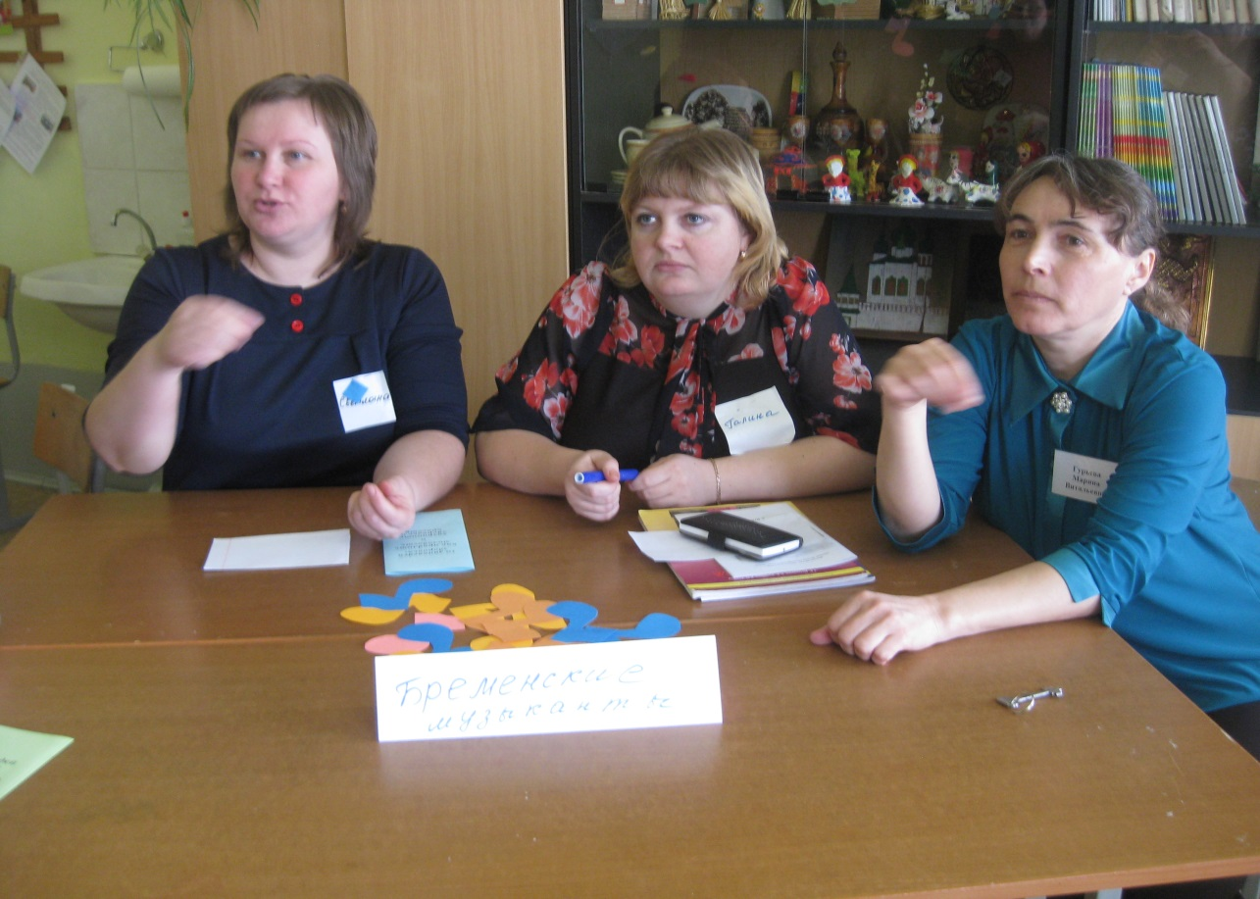
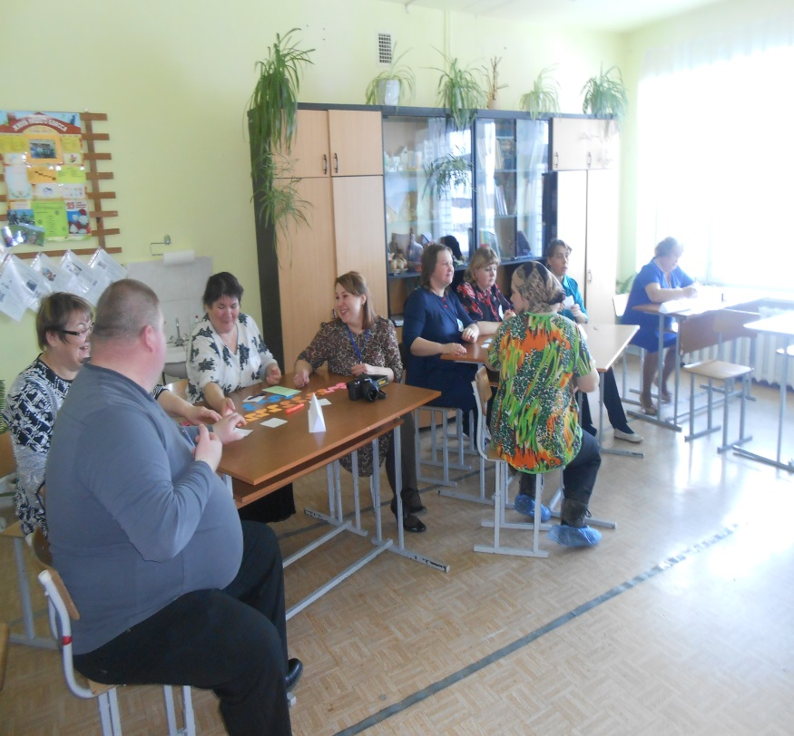


Slide 21
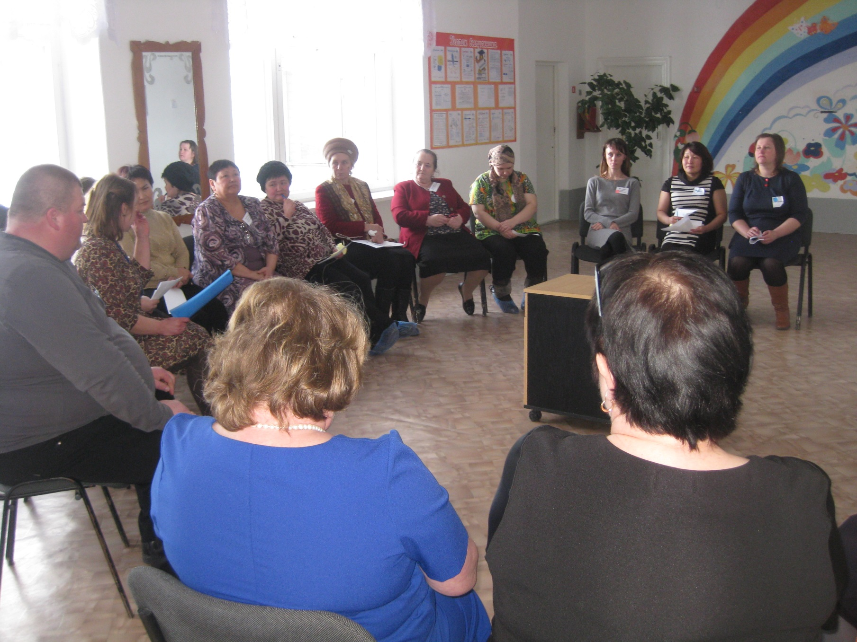
Подведение итогов. Обмен мнениями. Принятие решений.

Slide 22
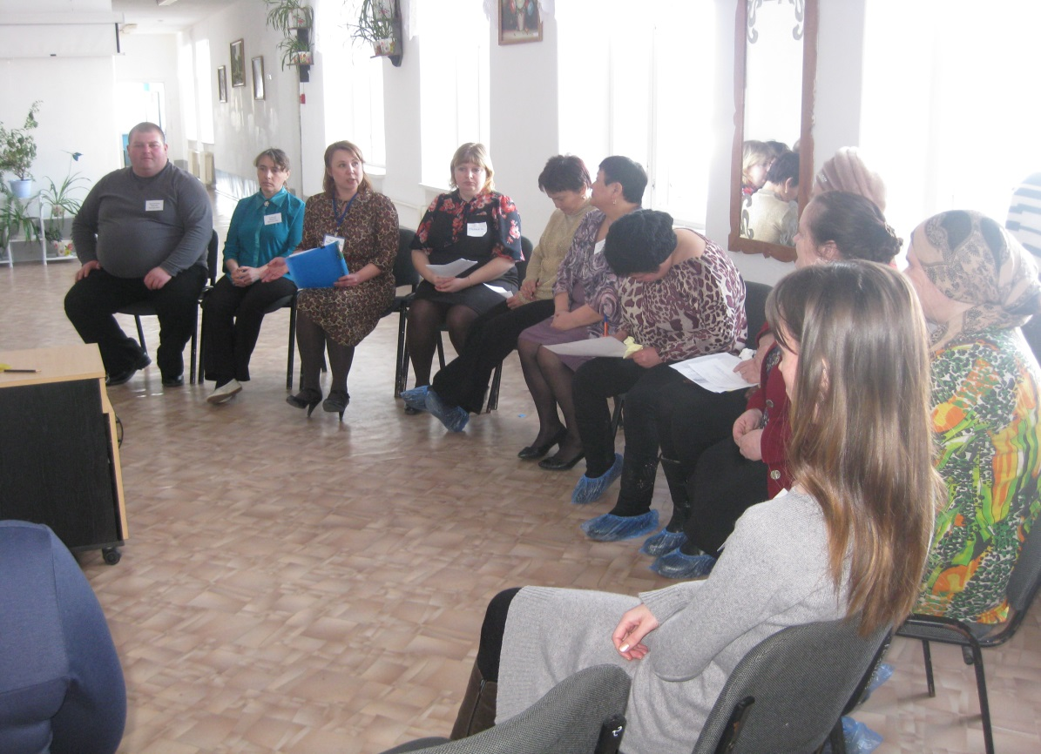
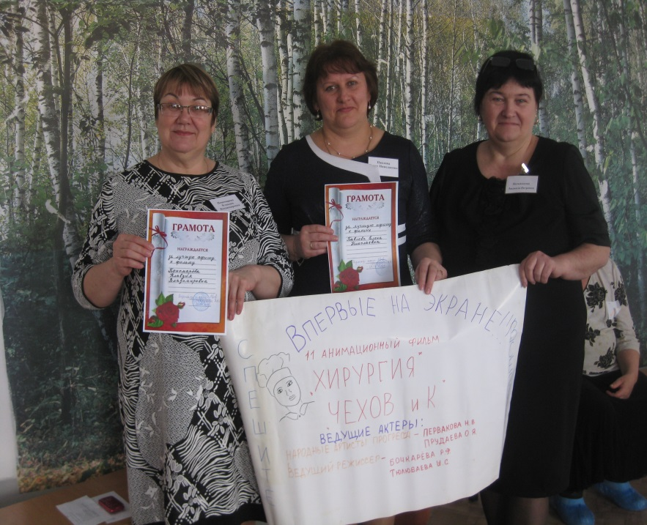
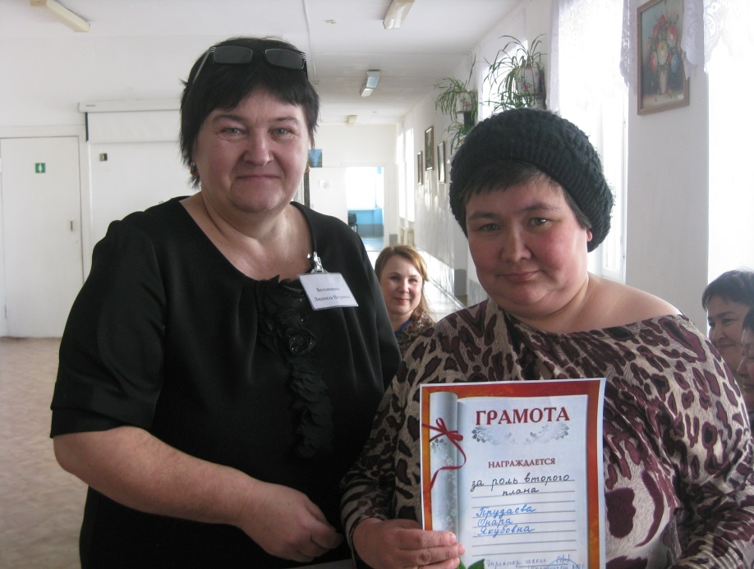
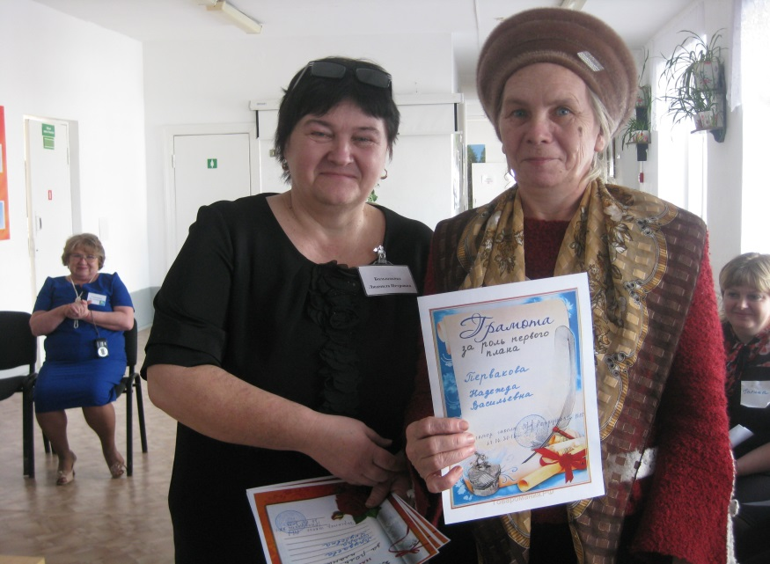

Slide 23
